Slide 1
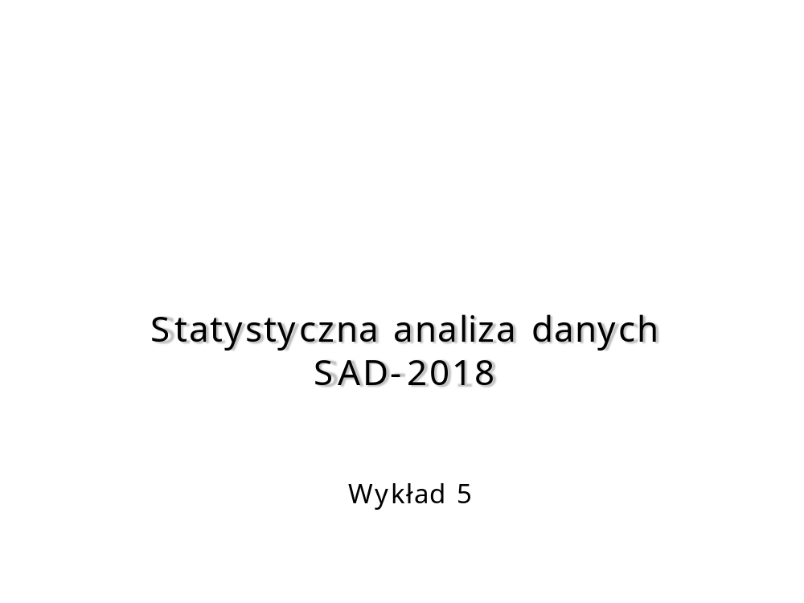
Statystyczna analiza danych w praktyce
Wykład 4

Slide 2
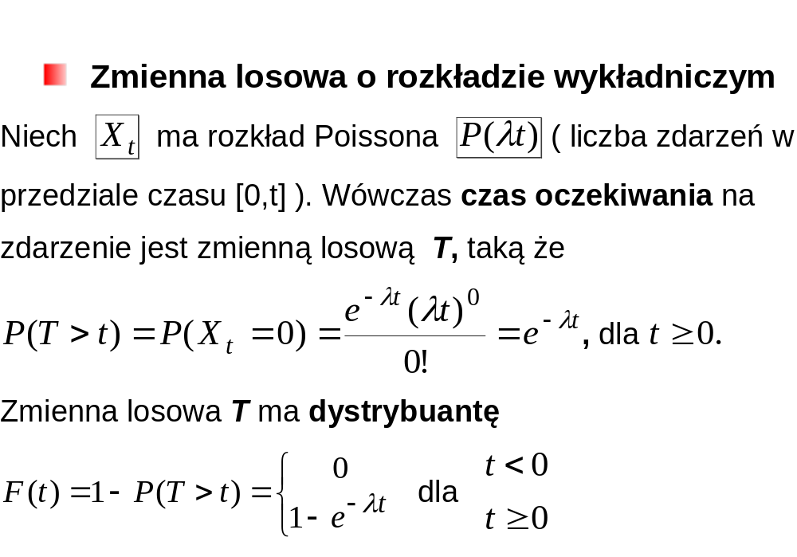
Rozkład wykładniczy

Slide 3
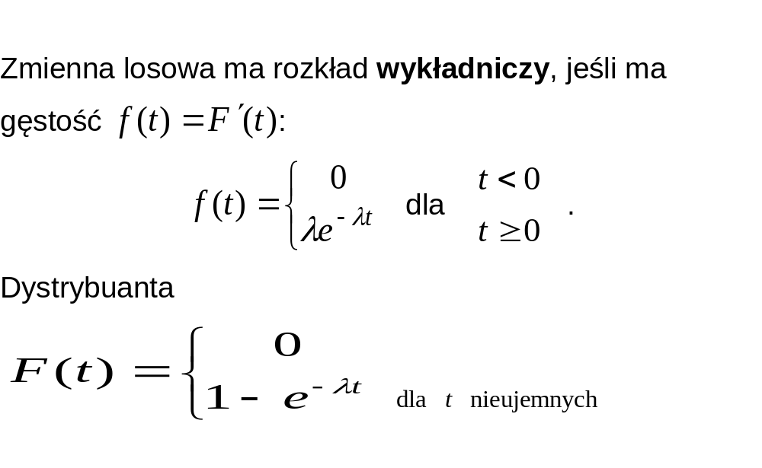
Rozkład wykładniczy

Slide 4
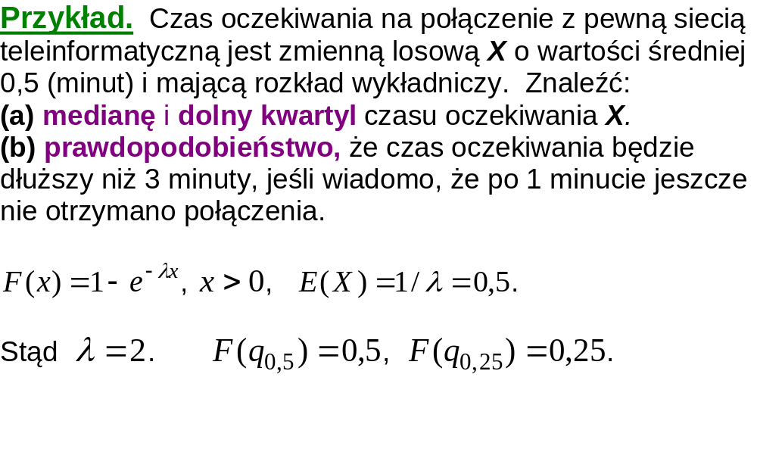
Rozkład wykładniczy – brak pamięci

Slide 5
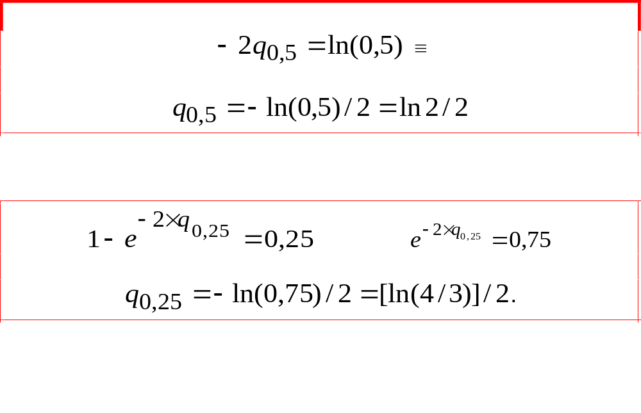
Rozkład wykładniczy

Slide 6
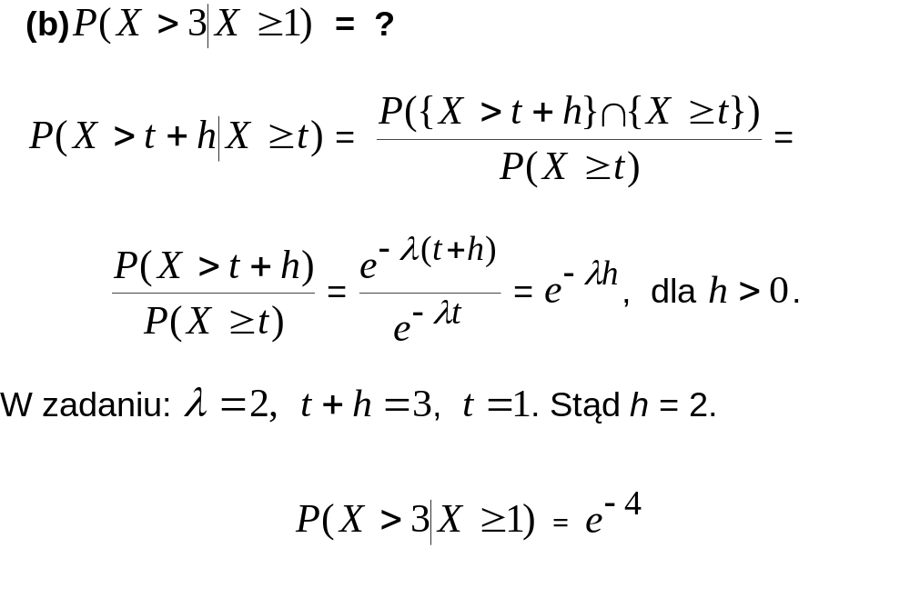
Rozkład wykładniczy

Slide 7
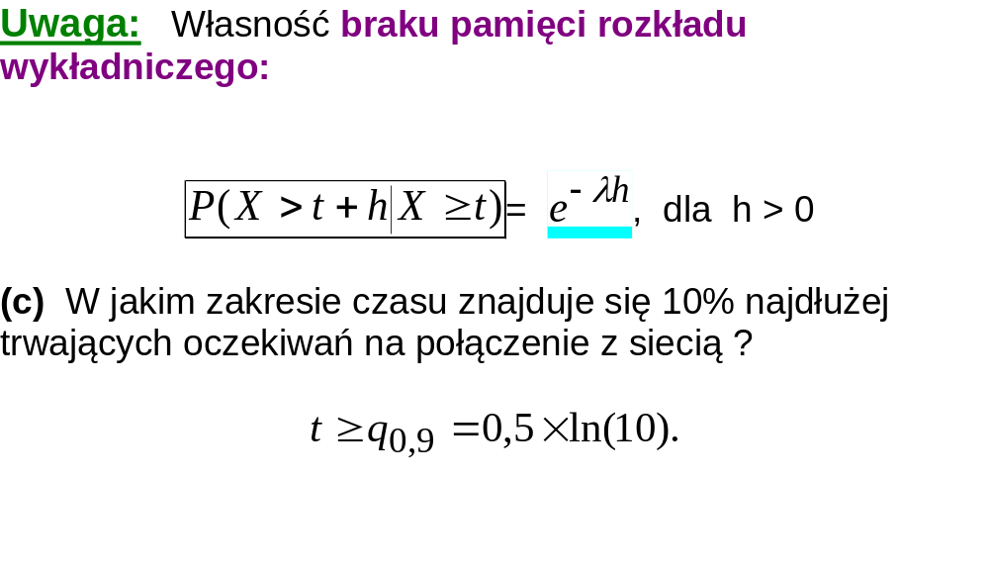
Rozkład wykładniczy – brak pamięci

Slide 8
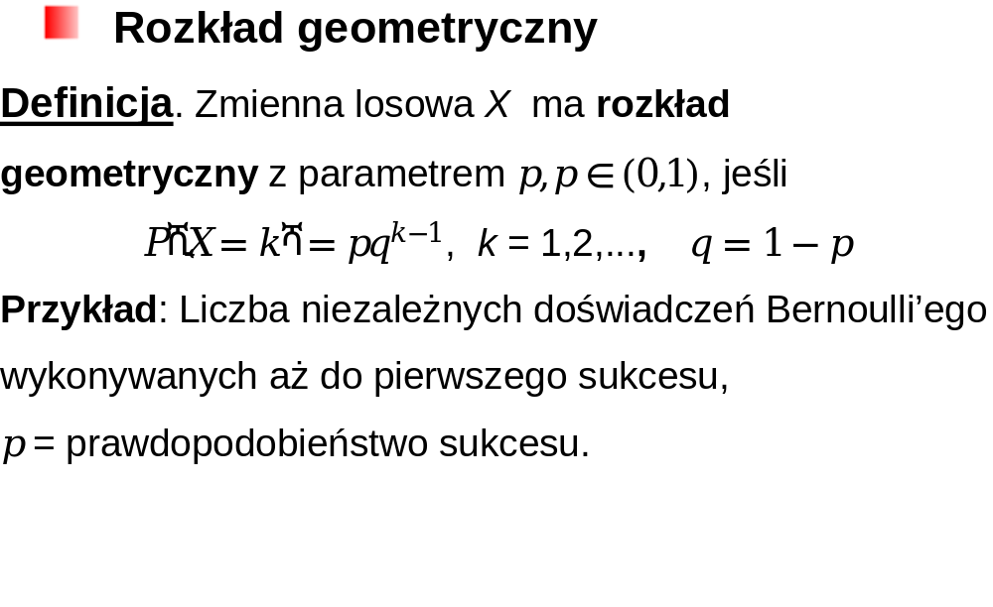
Rozkład geometryczny

Slide 9
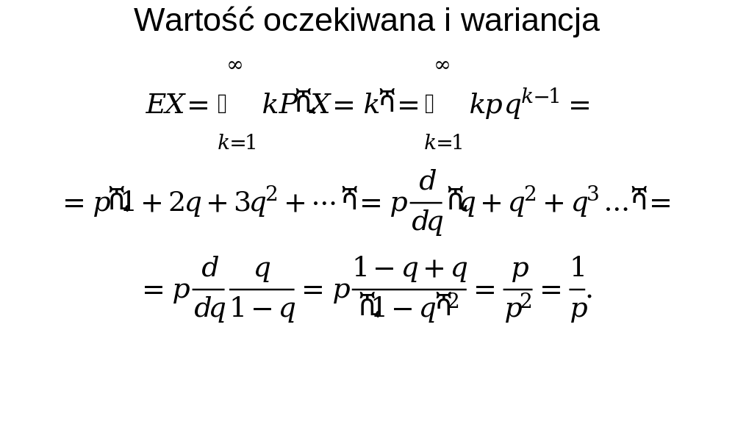
Rozkład geometryczny

Slide 10
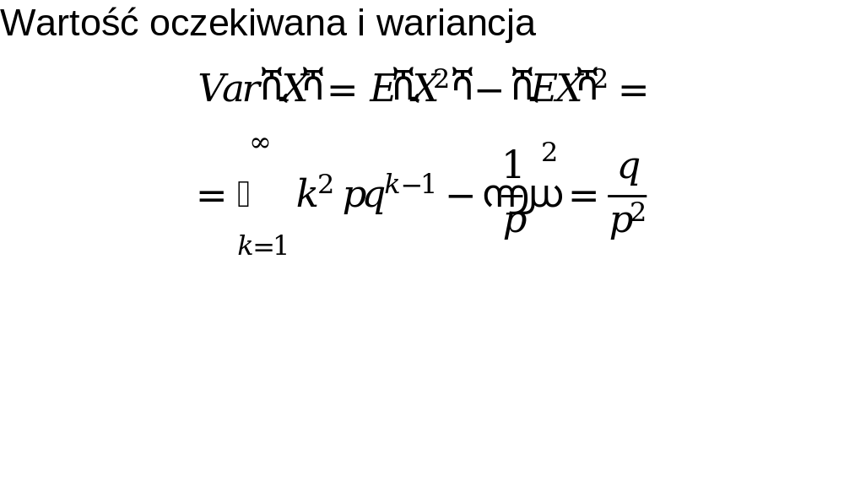
Rozkład geometryczny

Slide 11
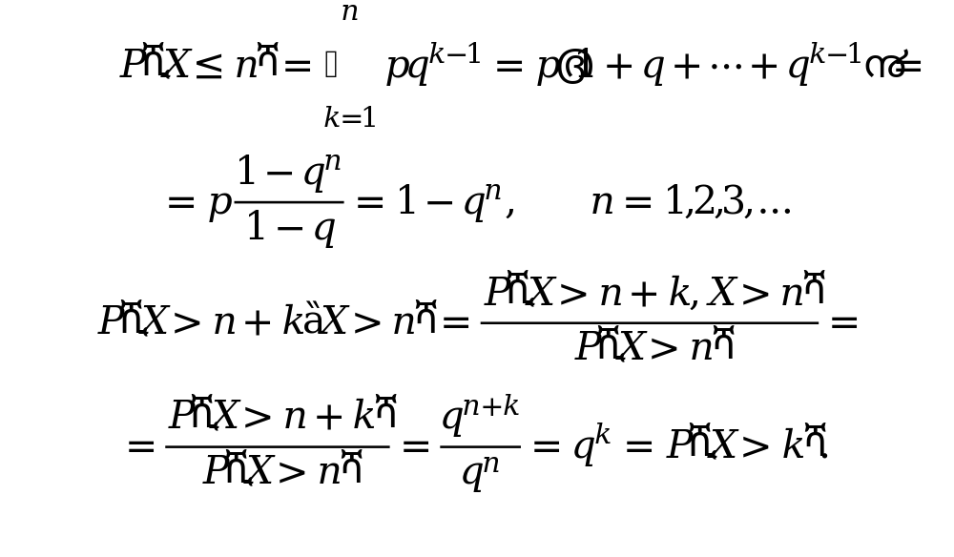
Rozkł.geometryczny - brak pamięci

Slide 12
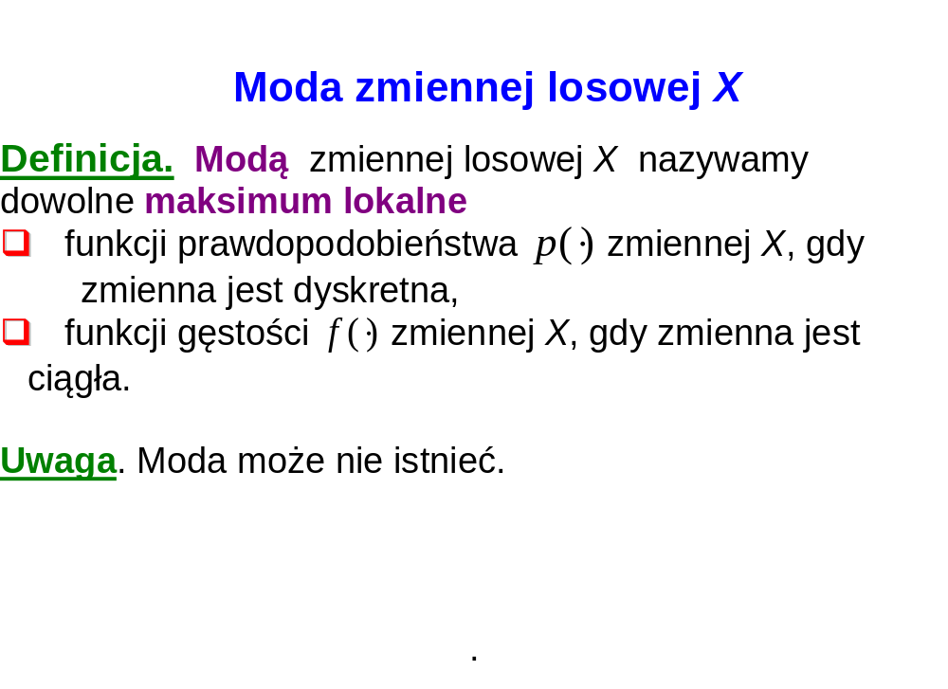
Własności rozkładów prawdop.

Slide 13
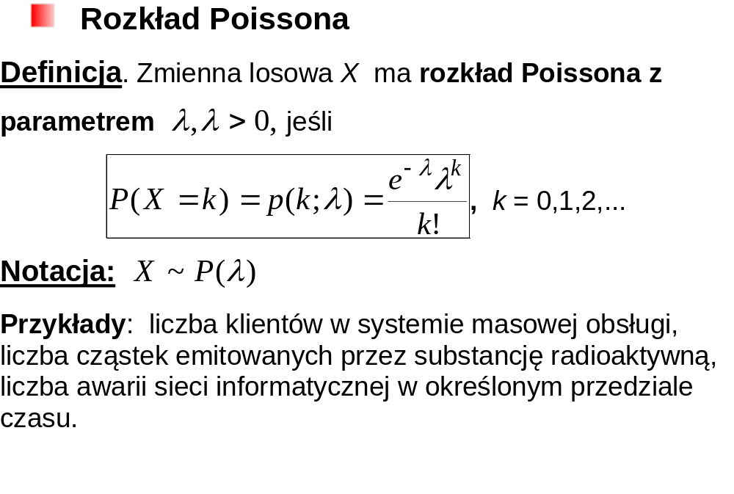
Moda rozkładu Poissona

Slide 14
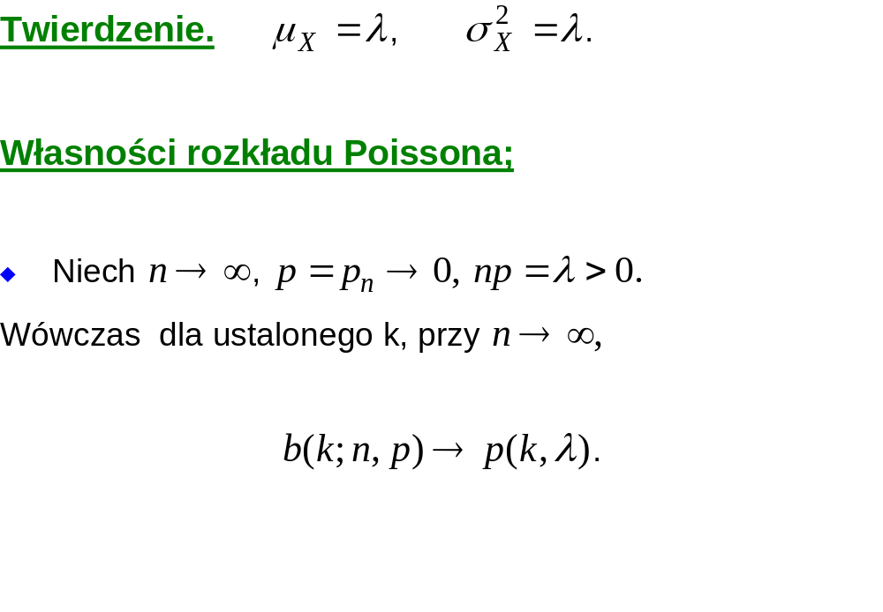

Slide 15
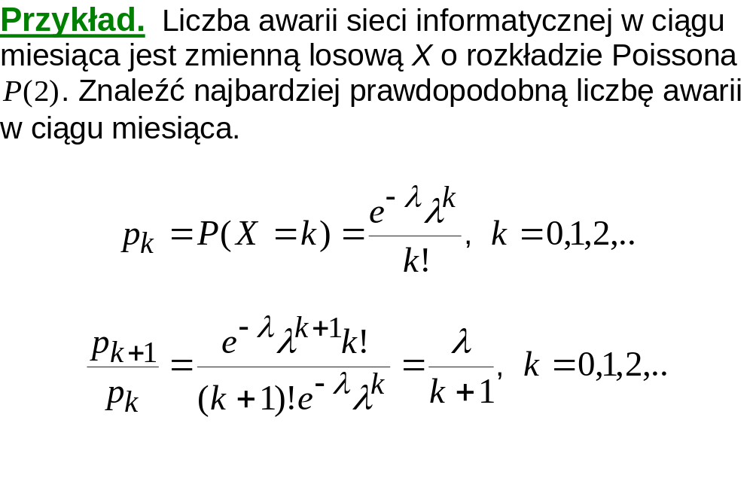
Moda rozkładu Poissona

Slide 16
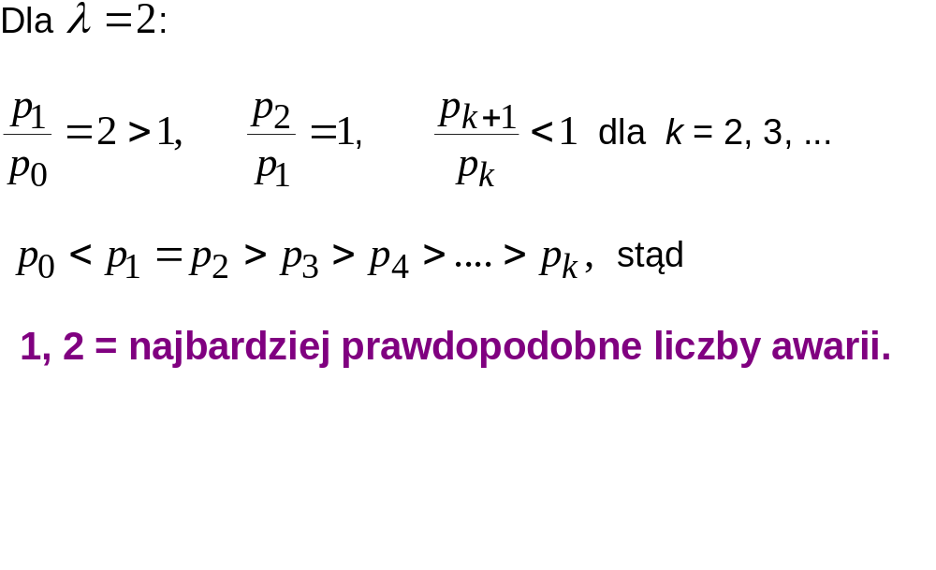
Moda rozkładu Poissona

Slide 17
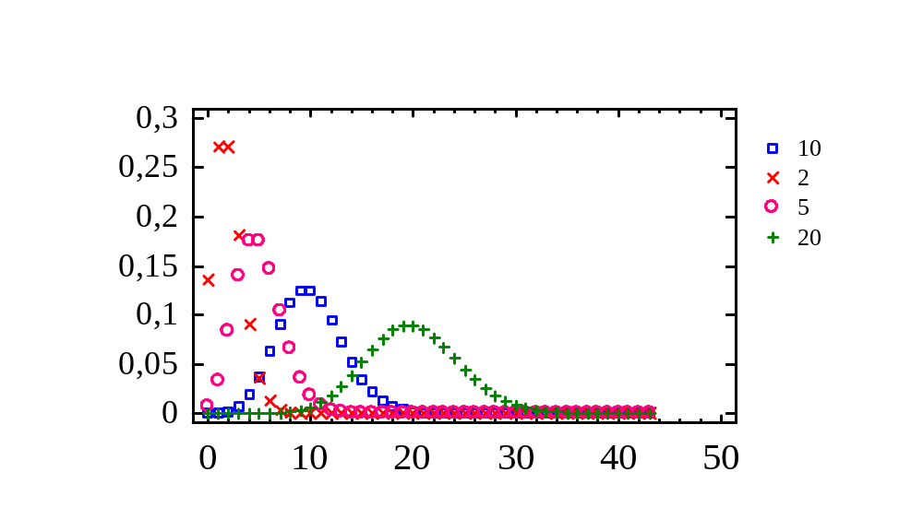
Funkcje prawdopodobieństw rozkładów Poissona

Slide 18
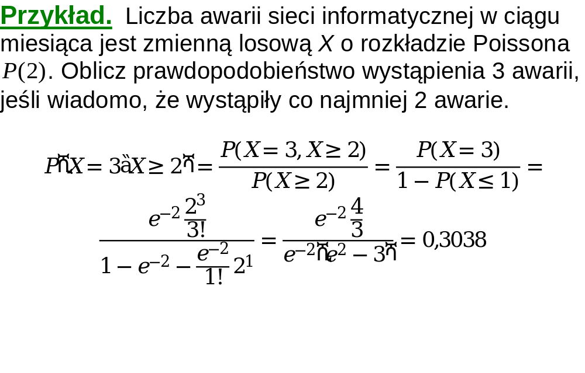
Prawdopodobieństwo warunkowe

Slide 19
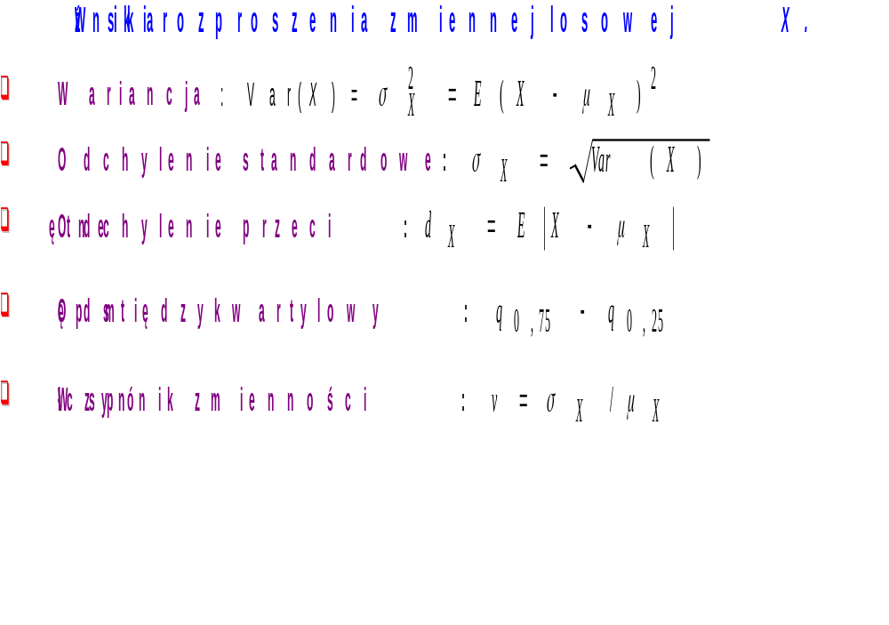

Slide 20
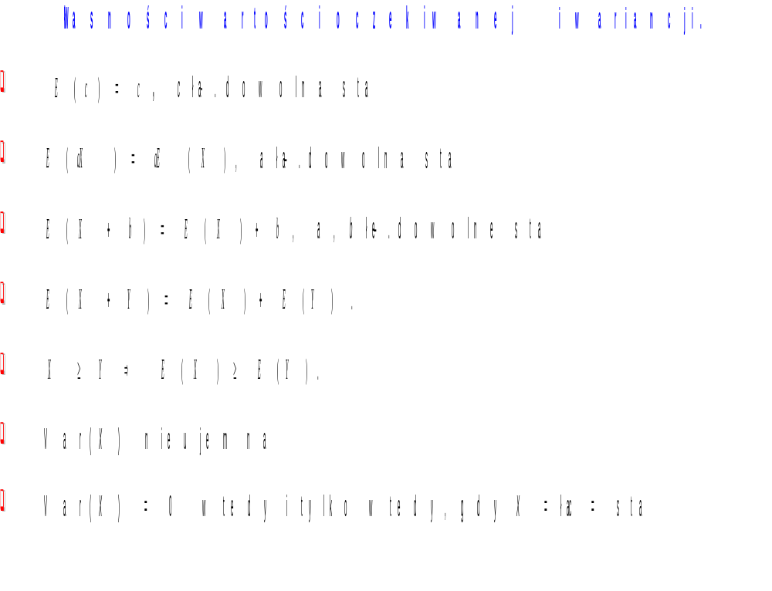

Slide 21
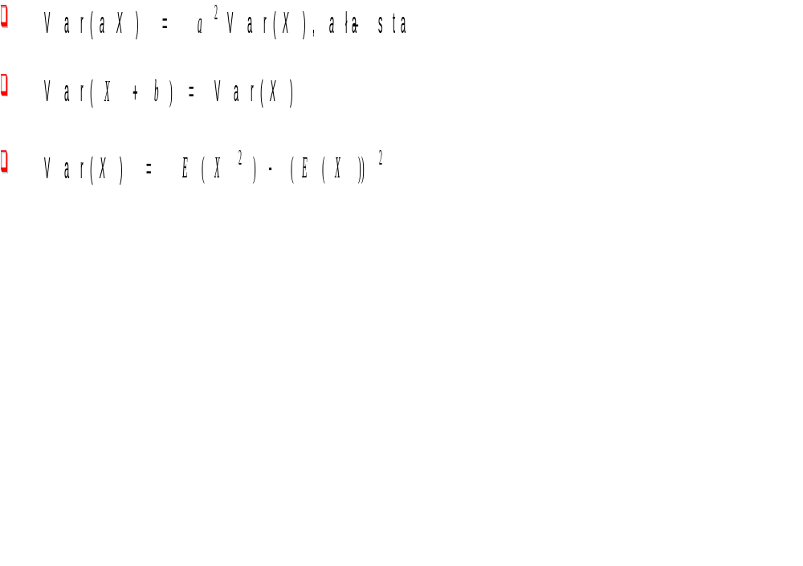

Slide 22
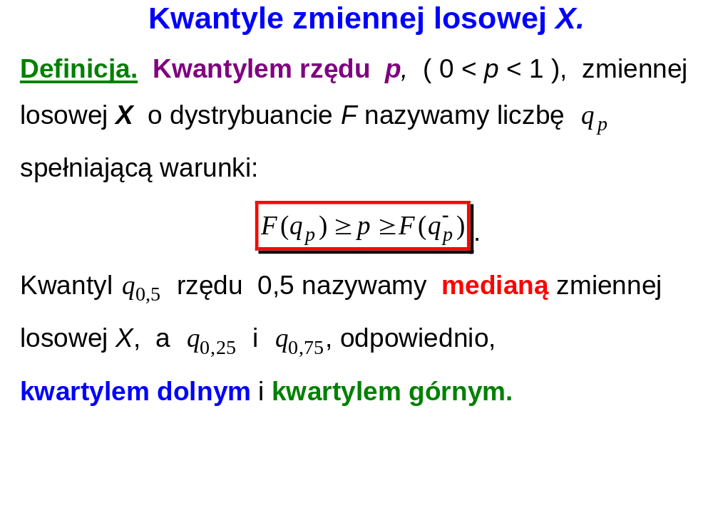

Slide 23
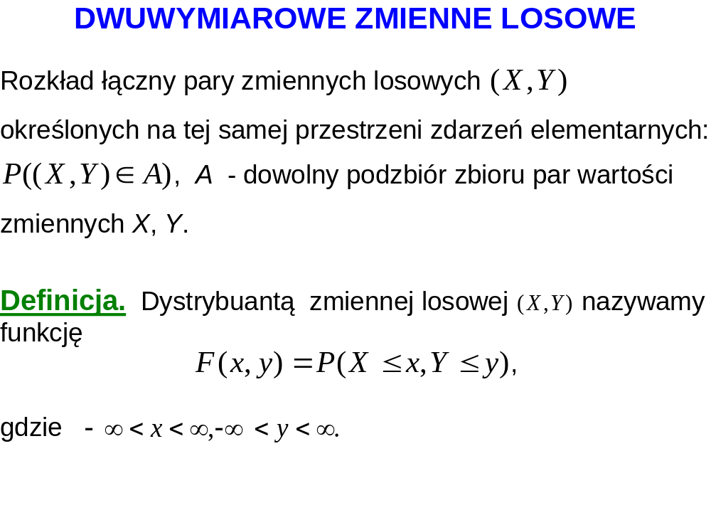

Slide 24
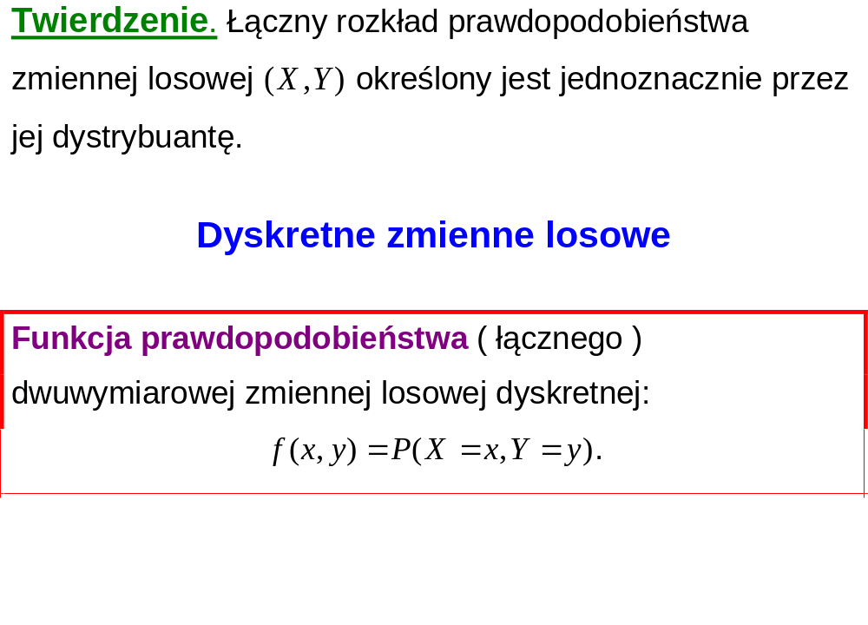

Slide 25
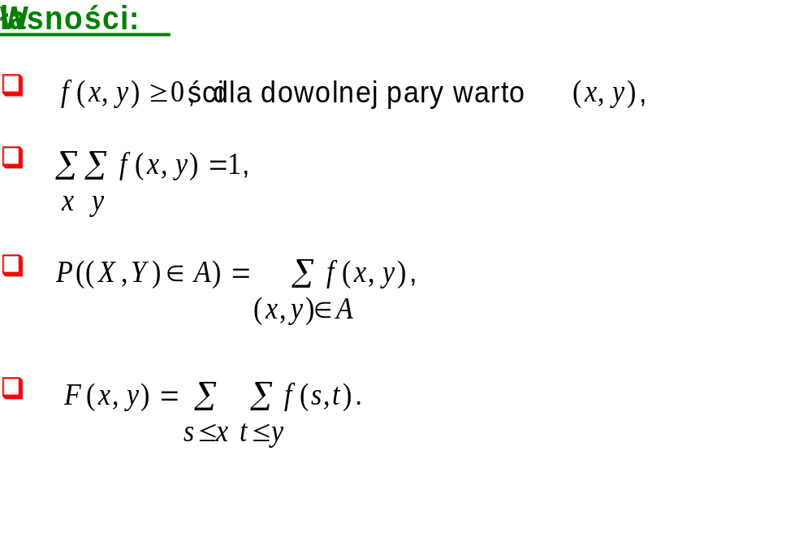

Slide 26
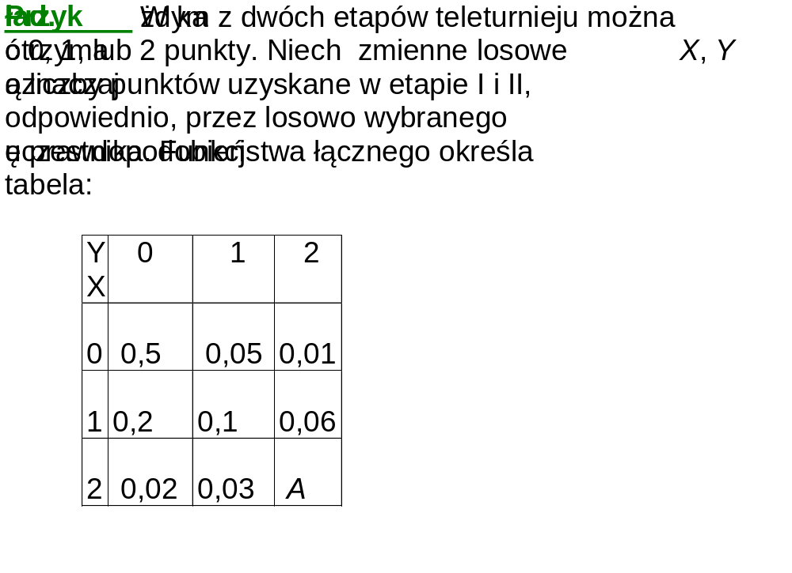
Oblicz: stałą A, f(2,2),
P(Y=2), F(1,1).

Slide 27
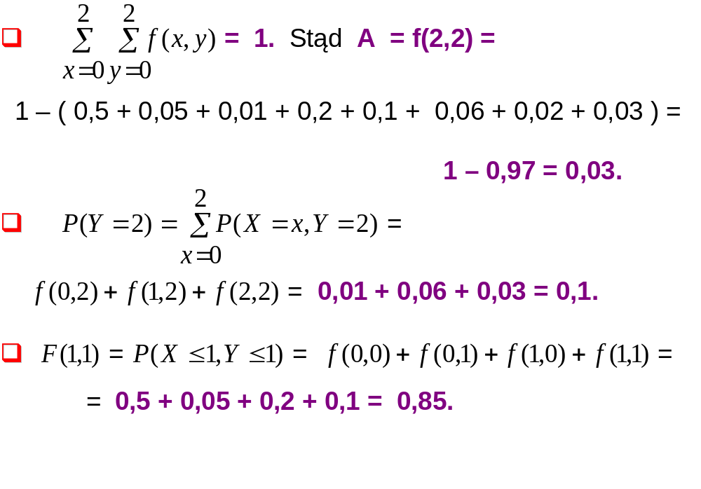

Slide 28
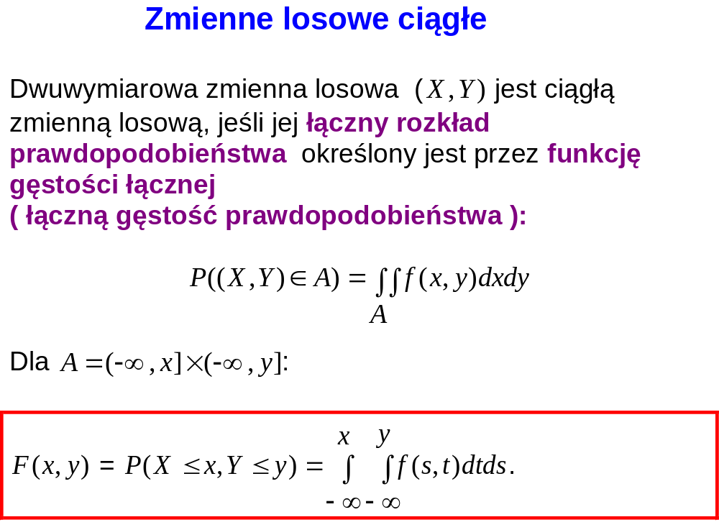

Slide 29
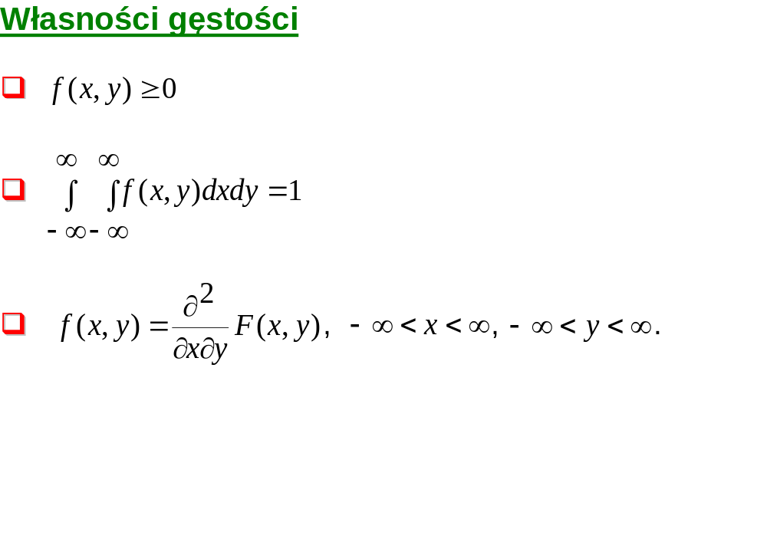

Slide 30
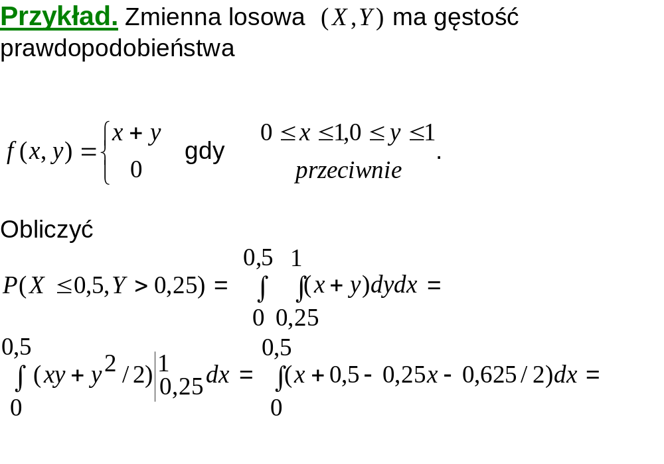

Slide 31
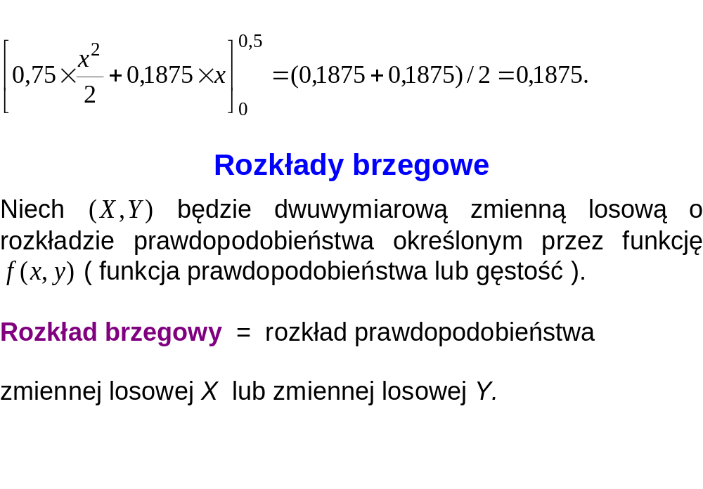

Slide 32
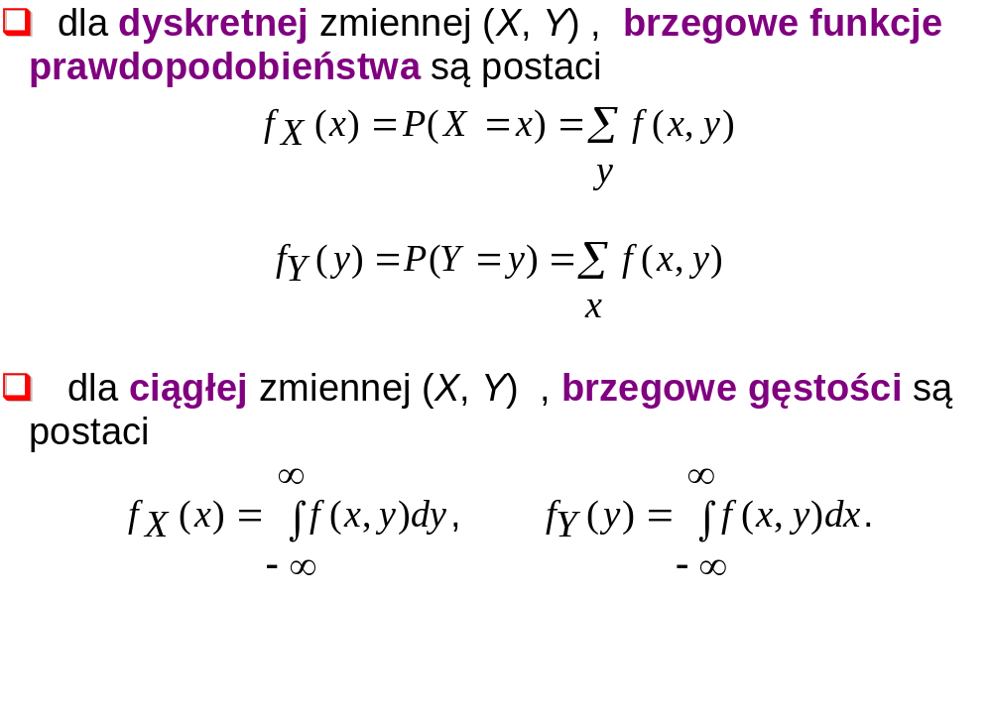

Slide 33
